Slide 1
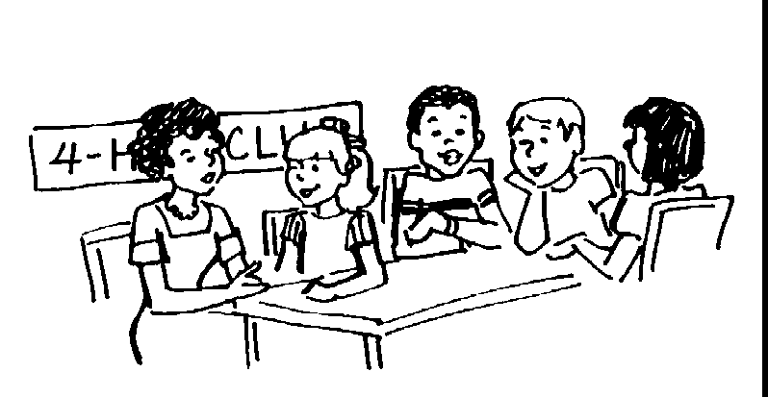
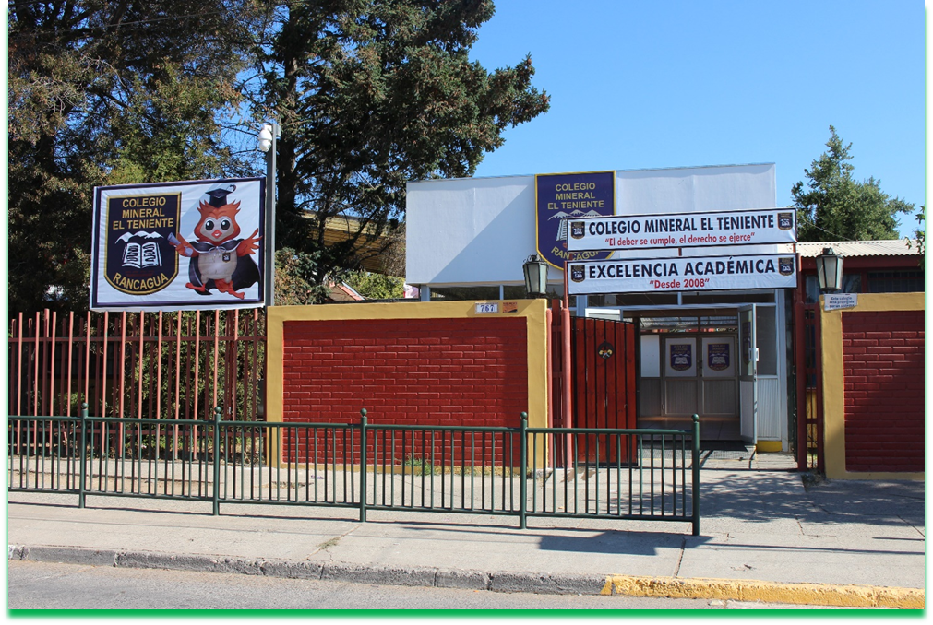
ASIGNATURA: Tecnología 1° A-B-C Tía Francisca
CLASE N° 6

Slide 2
¿Qué vamos a aprender hoy? META: Reconocer las partes y uso de un computador.
Al final de la clase lograremos:
Criterios:
El computador como recurso tecnológico.
Procedimientos básicos para usar el computador.
Explicación y muestra de procedimiento para abrir PAINT.
Desarrollar programa básico Paint.

Slide 3
¿Qué es un computador?

Slide 4
¿Qué partes lo componen?

Slide 5
¿Todos los computadores son iguales?

Slide 6
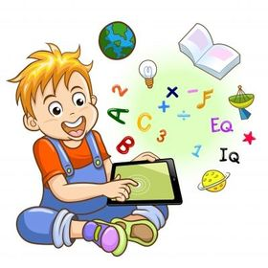
¿Para qué usamos el computador?
Puedes investigar tus tareas, dibujar, guardar y ver fotos y videos, escuchar música, ver películas, leer cuentos digitales, entrar a internet, comunicarte con amigos, informarte de noticias de todo el mundo y mucho más.

Slide 7
Exploremos un software

Slide 8
Diferencia que siempre se confunde

Slide 9
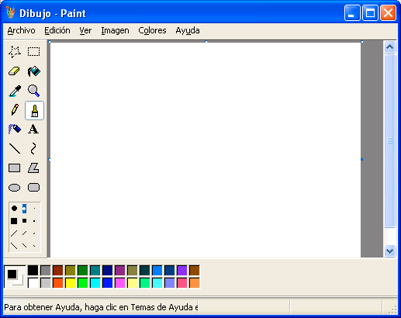
Para dibujar en el computador Usar el PAINT

Slide 10
Si practicas podrás dibujar y pintar lo que quieras

Slide 11
Socializa esta actividad con tu familia, invítalos a participar. ¡Hasta la próxima actividad! ¡Abrazos y besos!

